Slide 1
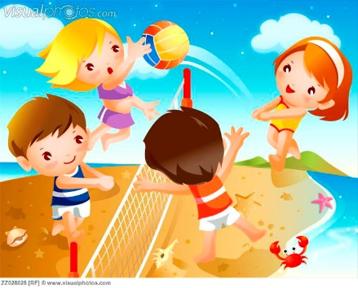
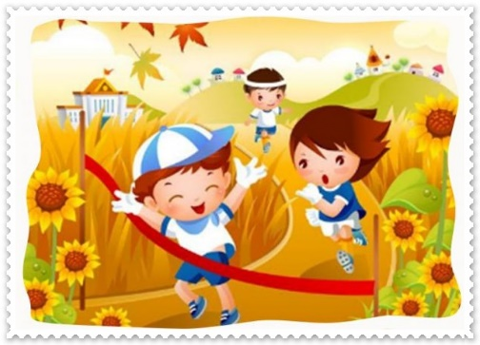
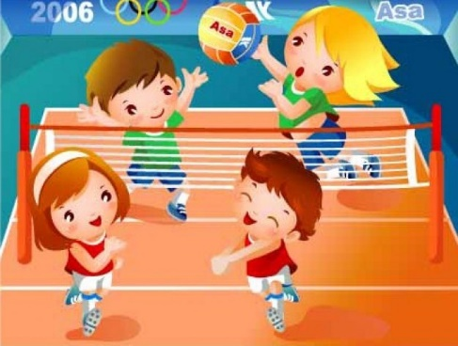
Летние виды спорта
Подготовила инструктор по физической культуре
ГБДОУ детский сад №7 компенсирующего вида
Центрального района Санкт-Петербурга
Строганова Марина Владимировна

Slide 2
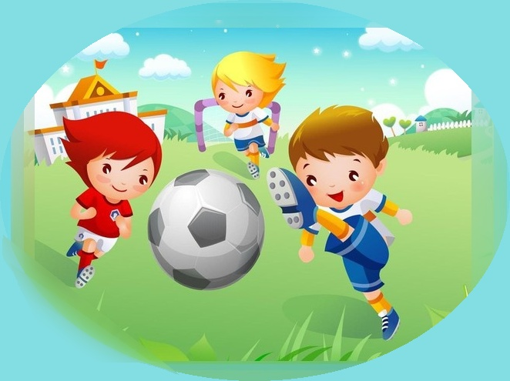
. Скорей на стадион, ура! Нас ждет любимая игра. В ней главное, конечно, гол. Зовется та игра- футбол

Slide 3
Здорово, что я пришел Посмотреть на волейбол. Здесь дорожки нет и старта, Но зато полно азарта. Все играют вместе, дружно, Тут уметь и падать нужно, Чтобы трудный мяч принять И другому передать.

Slide 4
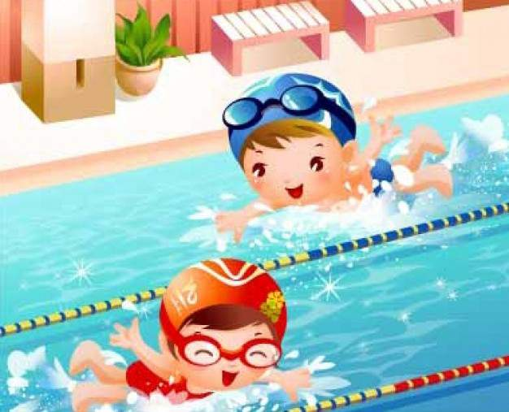
Летом любим мы плескаться В речке, в озере, в пруду, Но как зрителей вас, братцы, Я в бассейн сейчас веду. Здесь пловцов соревнованье: На дорожке голубой, Замерли все в ожиданьи, Старт- и в воду с головой. И вперед движеньем сильным, (Эй, соперник, догоняй!) «Брассом», или «вольным стиле», Или стилем «баттерфляй». Чтоб опять на зависть рыбкам- Им ведь нет сюда пути- По дорожке, узкой, зыбкой, Первым к финишу прийти!

Slide 5
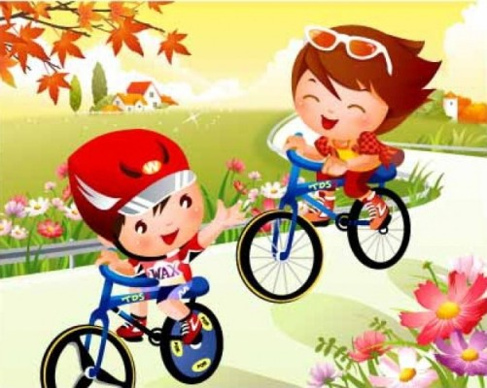
Давай поторопимся на велотрек, Расскажет любой тебе человек: На быстроходных велосипедах Спортсмены сражаются здесь До победы.

Slide 6
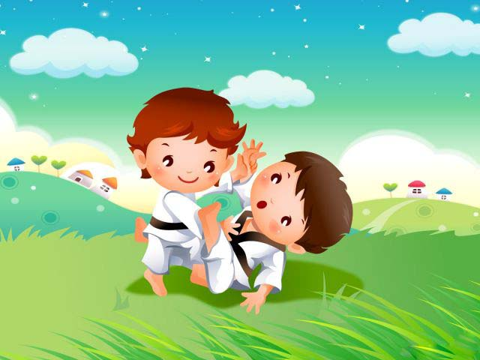
В спорте есть единоборство,
Называется-борьба.
Тем, кто бой ведет с упорством
Улыбается судьба.
Цель борьбы-в достойной схватке
Не помяв свои бока,
Оппонента на лопатки уложить наверняка.

Slide 7
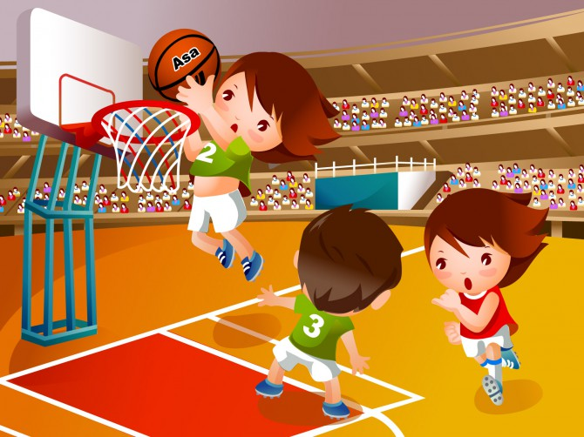
Удивляться не устану- На площадке великаны. Не догнать их нипочем, Так и бегают с мячом. Баскетбол не знает скуки, Мяч из рук в другие руки, Словно заяц, прыг да скок- Эй, лови его, игрок. И в заветную корзину-
Мяч летит за разом раз,
Сто бросков всего час.

Slide 8
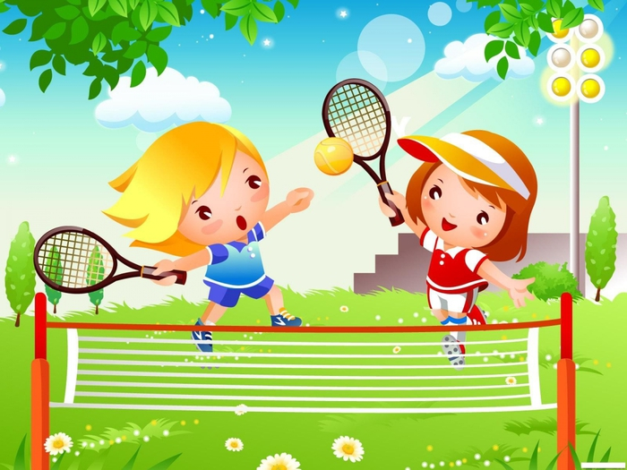
К теннису трудно найти равнодушных: Летает над кортом мячик послушный, Посланный легкой, удобной ракеткой, Изредка может запутаться в сетке, И вновь на свободе, как пуля летит, Точным ударом снова отбит. Здесь надо быстро бегать уметь, Иначе никак за мячом не поспеть.

